Slide 1
Välkommen till föräldramöte Lerkil P2011
2022-08-15

Slide 2
Agenda för mötet
Presentation av ledarna/tränarna
Lerkils mål, vision och policy
Höstens träningsupplägg
Höstens seriespel
Föräldraåtaganden
Laget.se, Supertext & Instagram
Övriga frågor

Slide 3
Presentation av ledarna/tränarna
Martin Holgersson (Anton Kårmark)
Magnus Dahlgren (William Dahlgren)
Robert Persson (Axel Persson)
Jesper Andersson (Agust Andersson) – även innebandytränare
Jonas Roosberg (Olof Roosberg) – även bandytränare
Camilla Johansson (Olle Johansson)

Slide 4
Lerkils mål och vision samt Fotbollens spela lek och lär
Lerkils mål, vision och policy
Lerkils IF är breddförening med målet att så många som möjligt så länge som möjligt
skall ha roligt med att spela fotboll.
Policydokument är framtagna och finns att läsa på laget.se/Lerkils IF/Dokument:
Föreningsidé
Ledarhandboken
Policy för föräldrar

Slide 5
Höstens träningsupplägg
Måndagar 17:15:-19:00, onsdagar 17:15-19:00 och teknikträning fredagar 17:00-18:15 (fram till gräset stänger).
Vi fokuserar på fotboll under träning, ibland kan det behövas hjälp med att påminna barnen om detta innan träningen startar.
Vi jobbar med positiv attityd och hur vi pratar med och om varandra, nolltolerans mot dåligt uppförande.
Vi fortsätter samarbetet med både P2010 och P2012.
Vi ser helst att killarna närvarar vid minst en träning i veckan.
Vi kommer börja skicka ut kallelse även till träning (öppnas upp några veckor i taget). Då vi är många gör detta vår planering lite enklare.

Slide 6
Höstens seriespel
Vi har idag 29 barn på listan över medlemmar vilket är jätteroligt ☺!
Vi har idag fler barn i truppen än när vi anmälde antal lag till seriespelet (2 st).
Optimalt är ca 4 avbytare per match för att det ska bli så bra som möjligt (rekommendationen från SvFF är 3 avbytare). Vi kan hamna i situationer när vi behöver ställa över spelare och blir det aktuellt kommer vi titta på killarnas träningsnärvaro senaste veckorna innan match. Utgångspunkt är dock alltid att killarna ska få spela ungefär lika många matcher var.
Vi försöker alltid göra så jämna lag som möjligt när vi planerar.
Svara i tid på kallelser till match, vi kommer att ha svårt att hantera sena anmälningar.
Samlingstid anges i kallelsen.
Till vissa bortamatcher kommer vi fortsatt försöka samåka om det går (där Vallda Trekant anges som samlingsplats i kallelsen).

Slide 7
Föräldraåtaganden
Medlems- och deltagaravgifter täcker inte alla utgifter i klubben, därför är klubben beroende
av ideella initiativ vid klubbens aktiviteter såsom Lerkilscupen, Lerkilsdagen, A-lagskiosken,
(Luciacupen), eventuella städdagar mm
För att lösa arbetsuppgifter inom Lerkil P2011 har vi en föräldragrupp som är med och leder
och fördelar arbetet. Liselotte Gustavsson är idag enda representanten i denna grupp och vi behöver bli minst en till!
Lagkassa behövs för oss som lag för att vi ska kunna betala avgifter till cuper, domare,
framtida träningsläger, gemensamma aktiviteter mm. Pengar fås in genom t.ex.
fikaförsäljning eller annan försäljning/aktiviteter. Vad vill vi spara till och hur kommer vi dit?
Lagkassa P2011 per 2022-08-09:
Lagkonto Swedbank: 20 710,06 kr
Lagkonto Lerkil: ? kr

Slide 8
Föräldraåtagande HT 2022
Klubbhusdag – Lördag 27/8
3 personer a´3 timmar för att ge extra kärlek och omsorg till vårt klubbhus.
Då vi i P2011 spelar Zenitcupen denna dag har vi fått ok på att göra vårt arbetspass fredagen den 26/8 istället i samband med att vi spelar match och vi hoppas att ni föräldrar som har barn som kommer spela denna kväll kan tänka er att ställa upp på detta. Det vi kommer ha som uppgift är att rensa ogräs runt klubbhuset (hinner vi mer ska även ogräs rensas kring konstgräsplanerna). Tanken är att ni föräldrar rensar ogräs medan barnen värmer upp ☺. Är det ett gäng föräldrar som lägger 45 minuter på att rensa tror vi att vi kommer göra en insats som lätt motsvarar 3 personer i 3 timmar. Alla behöver ta med egna handskar och redskap/korgar att lägga ogräset i (ogräs slängs uppe i skogen).
OBS! 26/8 måste allt som står i förrådet tömmas dvs ingen fika får stå kvar.
Julgransförsäljning – December
Som vanligt kommer vi bli tilldelade arbetspass för granförsäljning, mer info kommer när det närmar sig.

Slide 9
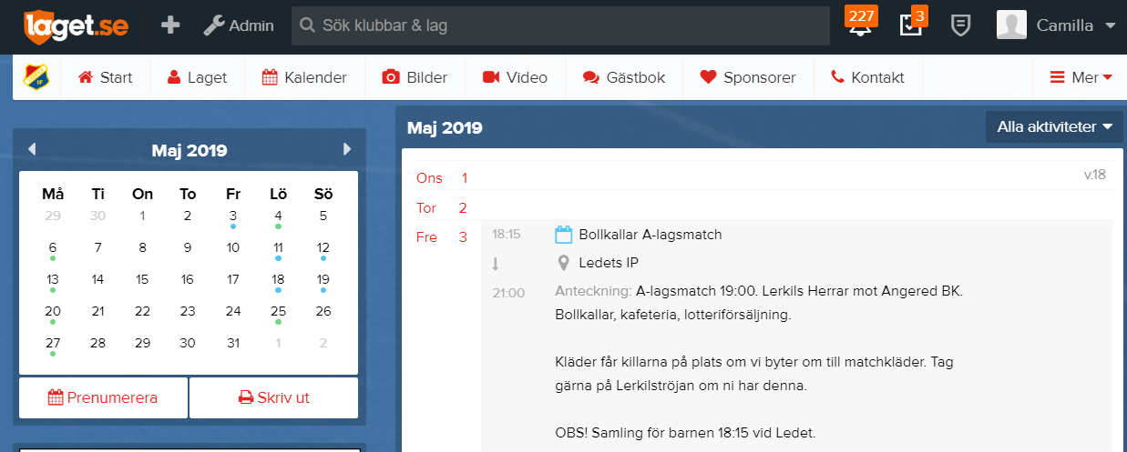
Laget.se – aktiviteter och information
KALENDER
Mer info kan ses i kalendern om ni klickar på aktivitet (om det är inskrivet). Vi försöker här lägga info om samlingstid, plats mm här för att underlätta.

Slide 10
Dokument
Dokument som t.ex. presentation från föräldramöte, info om fikaförsäljning mm
kommer läggas upp under Dokument på P2011:s sida på laget.se (se nedan).

Slide 11
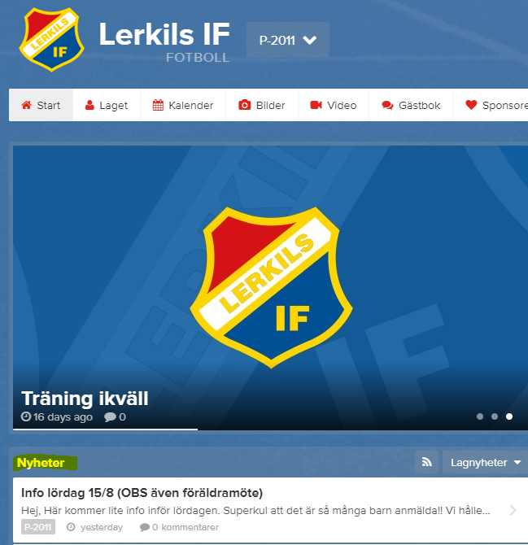
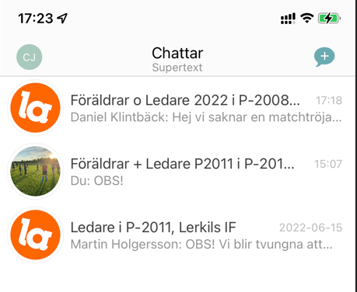
Information
Vi ledare har tre olika sätt vi kan skicka ut information på:
Nyheter via Laget.se (nyheter syns på medlemssidan och ligger kvar där- all information och alla kommentarer är publika för alla)
Mejl via Laget.se
SMS via Supertext (vi kan via Supertext lätt skapa olika grupper för t.ex. olika lag, aktiviteter mm)
OBS! Säkerställ att era kontaktuppgifter är aktuella (mail + telefonnummer)

Slide 12
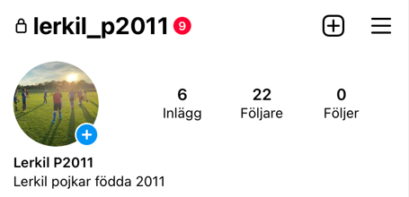
Vi finns nu även på Instagram under lerkil_p2011. Här kommer vi försöka dela med oss av bilder från cuper, matcher och träningar. Helt enkelt allt roligt vi gör ☺

Slide 13
Frågor?

